Slide 1
게임엔진2 제10주
Netcode for Game Objects
드론IoT시뮬레이션학부
담당교수 : 이형원
E304호, hwlee@inje.ac.kr

Slide 2


Basic Concept of Netcode
NetworkVariable 수정
NetworkVariable
Status Change 요청
Server/Host
Status Change 요청
Status Change
Status Change
Status Change
Status Change 요청
Client
Client
Client
Star Topology

Slide 3
About Netcode for GameObjects
a high-level networking library built for Unity for you to abstract networking logic.
enables you to send GameObjects and world data across a networking session to multiplayer players at once.
one can focus on building your game instead of low-level protocols and networking frameworks.
About Netcode for GameObjects | Unity Multiplayer Networking (unity3d.com)

Slide 4
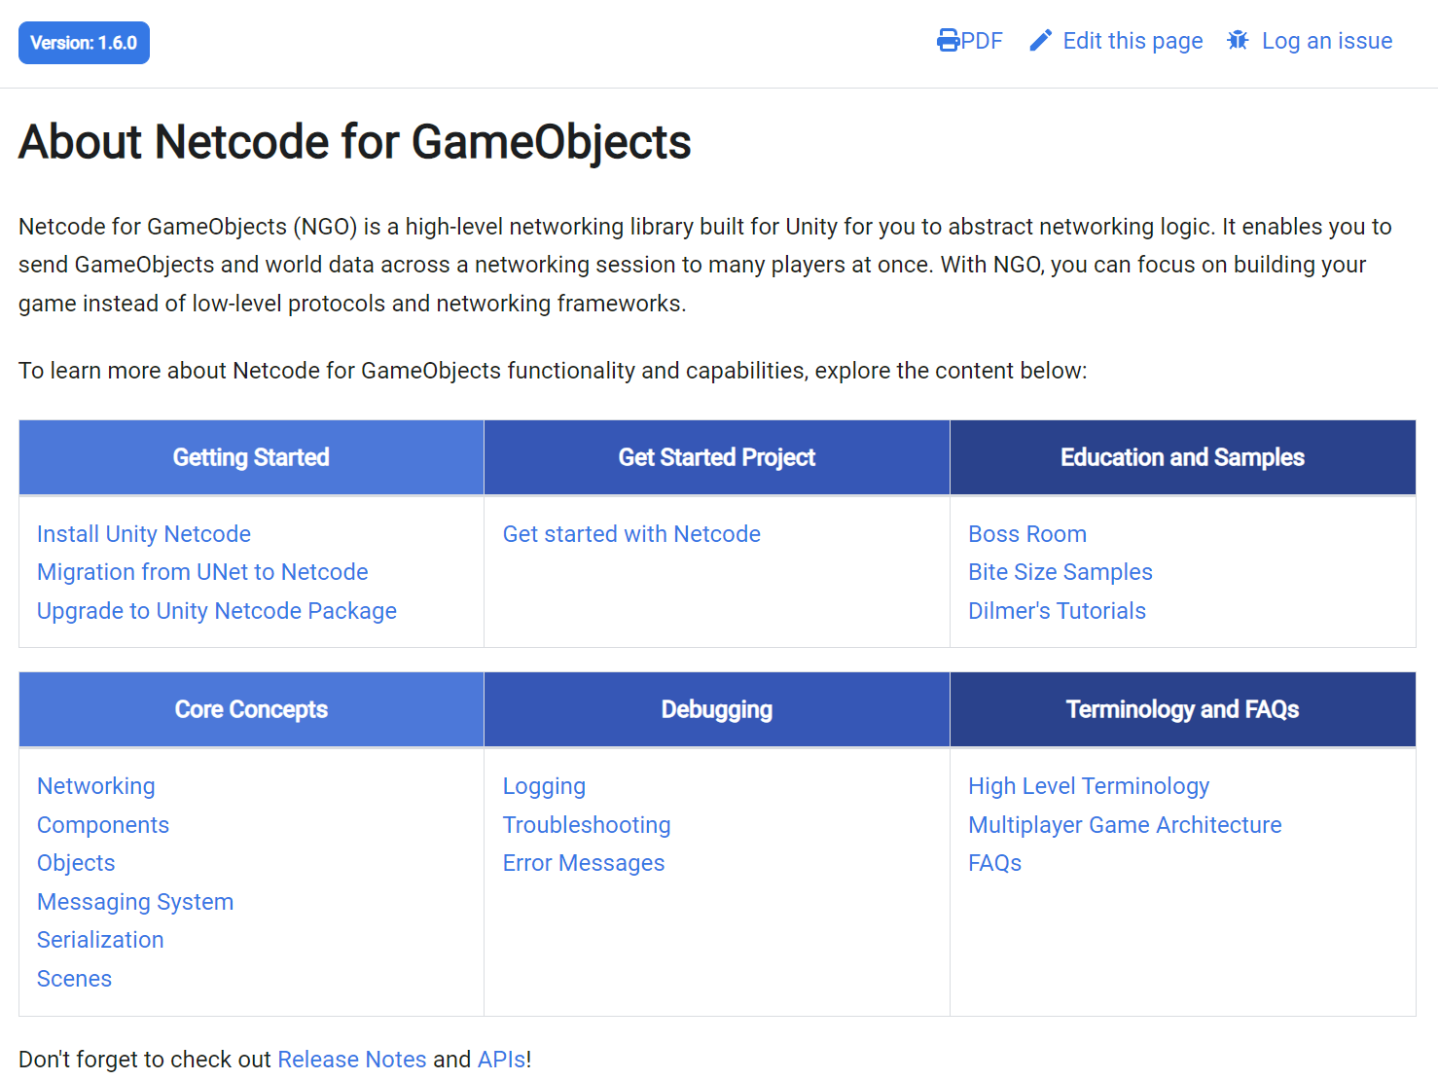

Slide 5
Getting Started
Install Unity Netcode
Migration from UNet to Netcode
Upgrade to Unity Netcode Package

Slide 6
Install Unity Netcode
Requirements
Unity 2021.3 LTS and later
Mono and IL2CPP Scripting Backends
Install packages
Windows -> Package Manager
From Unity Registry install Netcode for GameObjects
Get started with NGO | Unity Multiplayer Networking (unity3d.com)

Slide 7
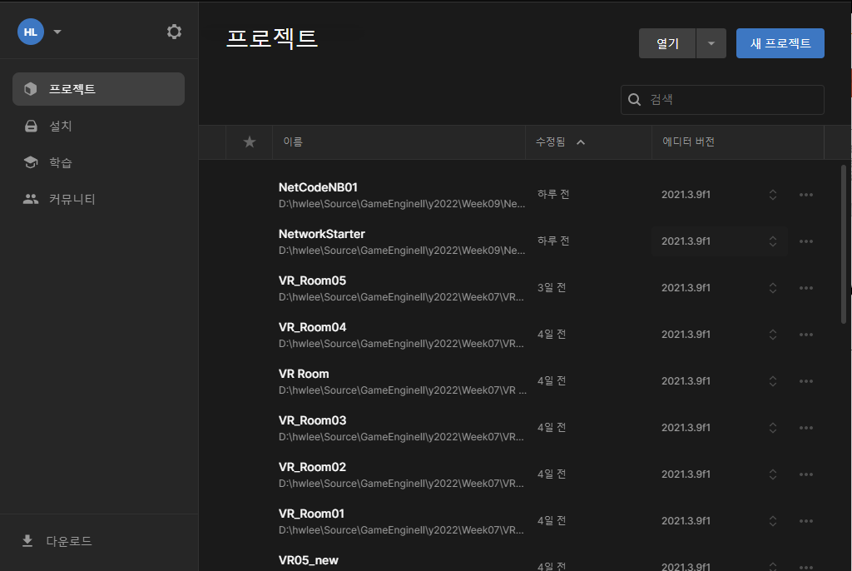

Slide 8
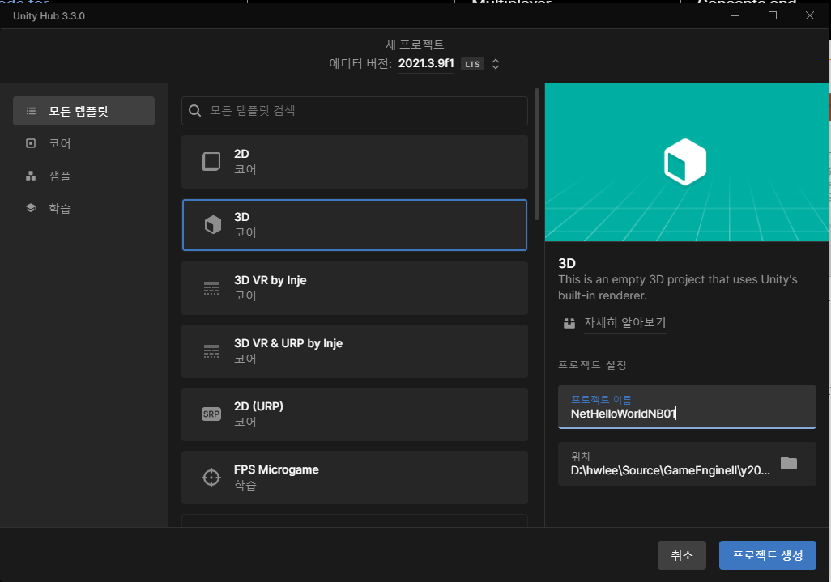

Slide 9
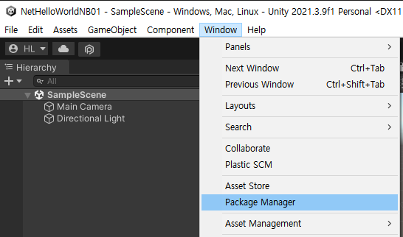
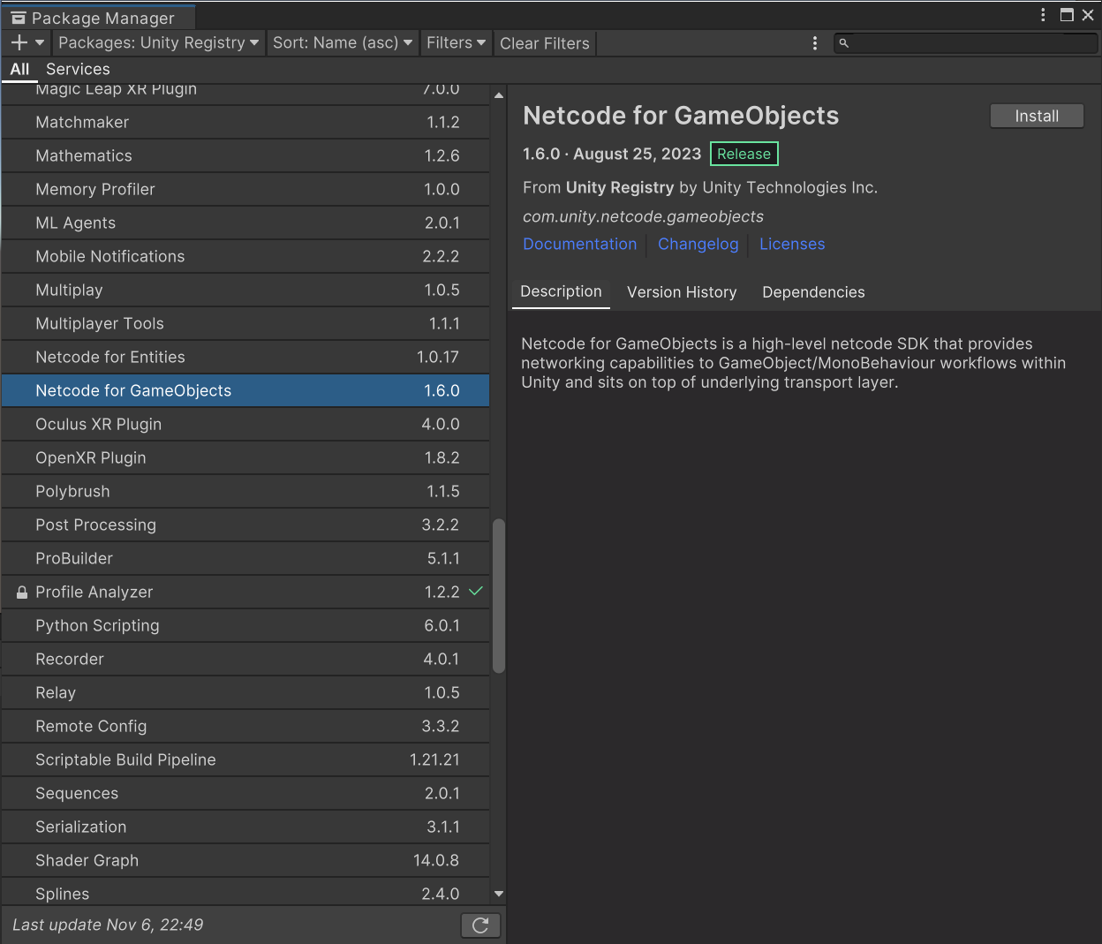
Netcode for GameObjects

Slide 10
NetworkManager, Unity Transport 추가
NetworkManager
Multiplayer 게임 전반을 관장한다.
한 프로젝트에 하나만 있어야 한다.
Unity Transport(UTP)
Multipalyer 기능과 Network 기능을 추가한다.
앱이 네트워크의 여러 컴퓨터와 통신할 수 있게 한다.
Unity - Manual: Network Manager (unity3d.com)

Slide 11
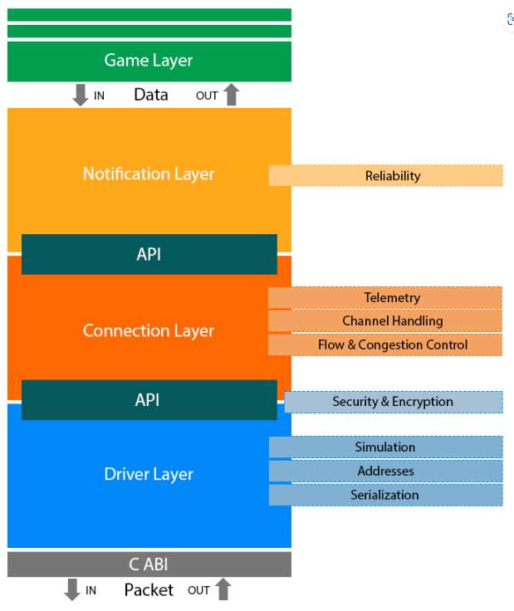

Slide 12
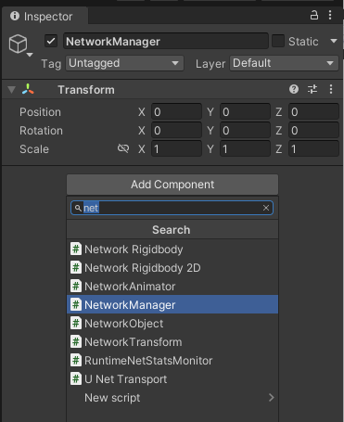
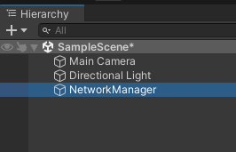
NetworkManager
NetworkManager 콤포넌트를 추가한다.
빈 GameObject를 추가하고 이름을
NetworkManager라고 수정한다.

Slide 13
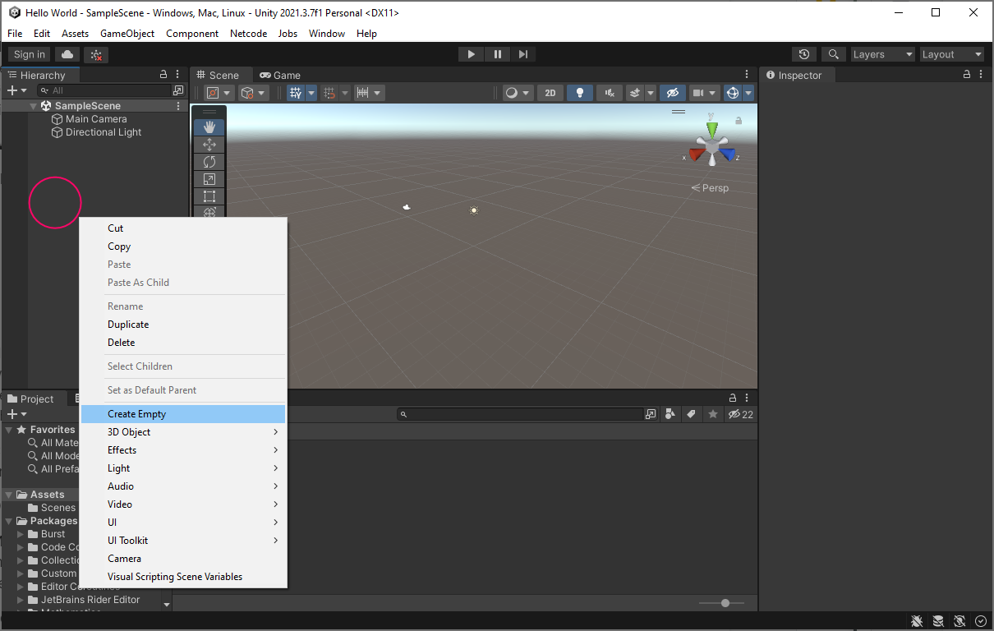
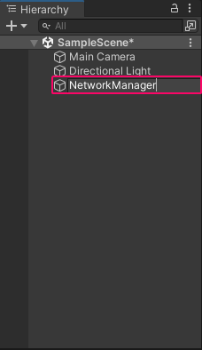
빈 게임오브젝트 만든 후 이름을 NetworkManager 로 수정

Slide 14
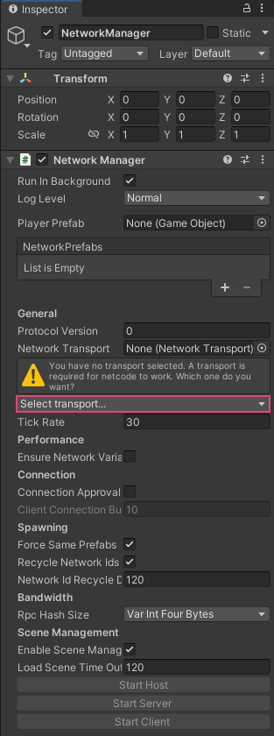
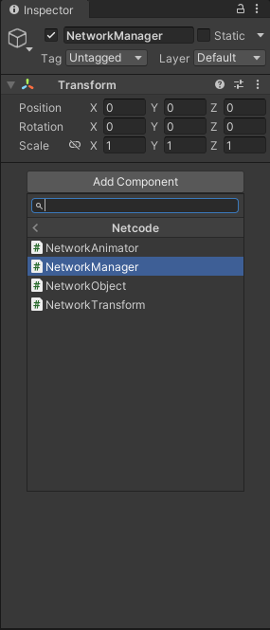
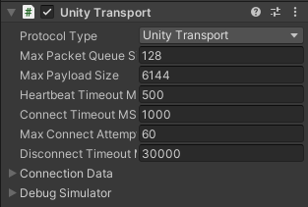
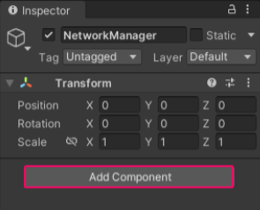
NetworkManager에 NetwrokManager 스크립트 추가
NetworkTransport를 UnityTransport 로 설정

Slide 15
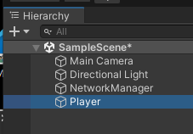
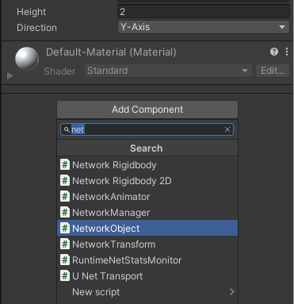
각 클라이언트가 생성할 GameObject
네트워크에 접속한 각 플레이어(Client)가 생성할 객체를 만든다.
단순한 Capsule 객체를 추가하고 이름을 Player로 한다.
Player에 NetworkObject 콤포넌트를 추가한다.

Slide 16
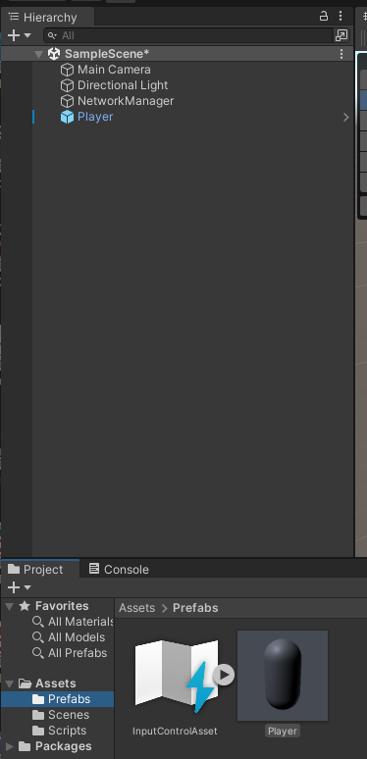
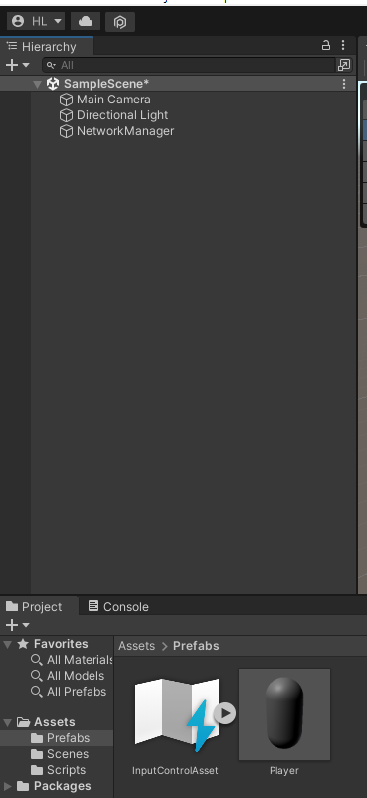
Player를 Prefabs로 드래그하여 Prefab으로 만들고 Hierarchy창에서 삭제한다.
NetworkObject는 Scene에 존재할 수 없고 반드시 Prefab을 통하여 동적으로 생성되도록 해야 한다.

Slide 17
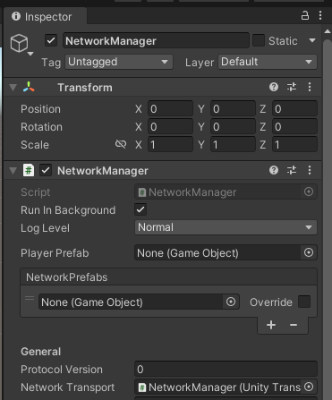
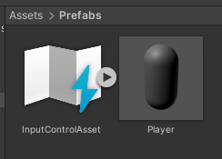
Player Prefab을 NetworkManager의 Player Prefab에 적용한다.
Player Prefab에 있는 Prefab은 클라이언트가 접속할 때 마다 생성한다.
Scene에 Plane을 추가한다. GroundMaterial 설정

Slide 18
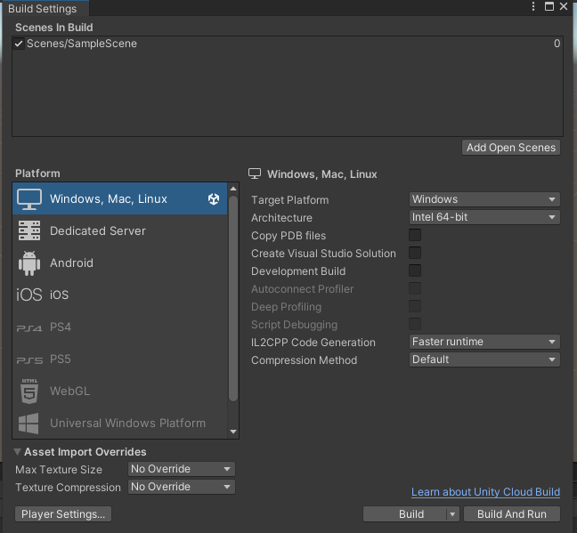
Build에 Scene 추가

Slide 19
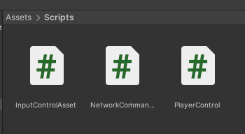
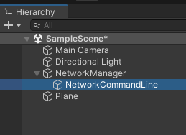
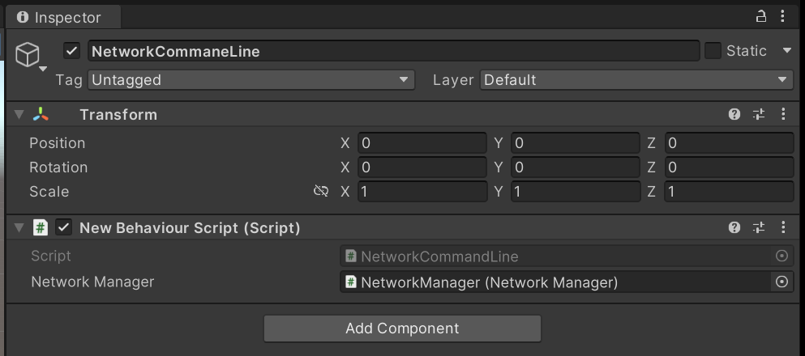
Network CommandLine Helper 생성
Scripts폴더에 NetworkCommandLine C# 스크립트 추가
NetwrokManager의 자식으로 빈 Object를 만들고 이름을 NetworkCommandLine으로 변경
NetworkCommandLine 객체에 NetworkCommandLine 스크립트 콤포넌트 추가

Slide 20
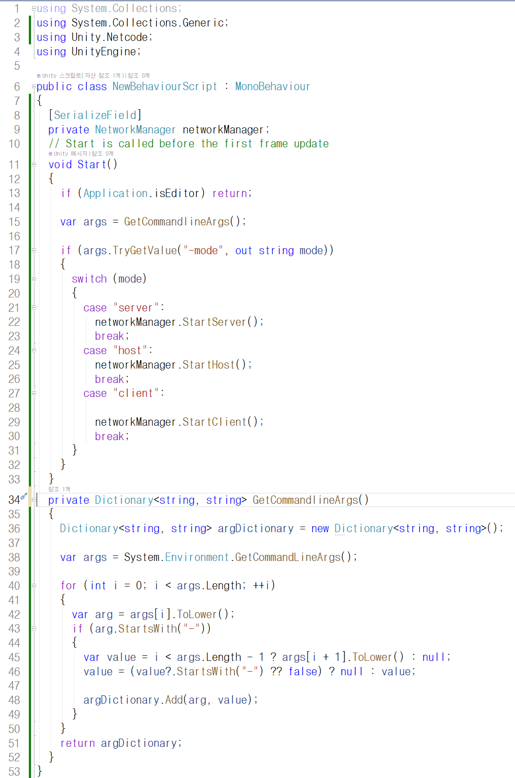
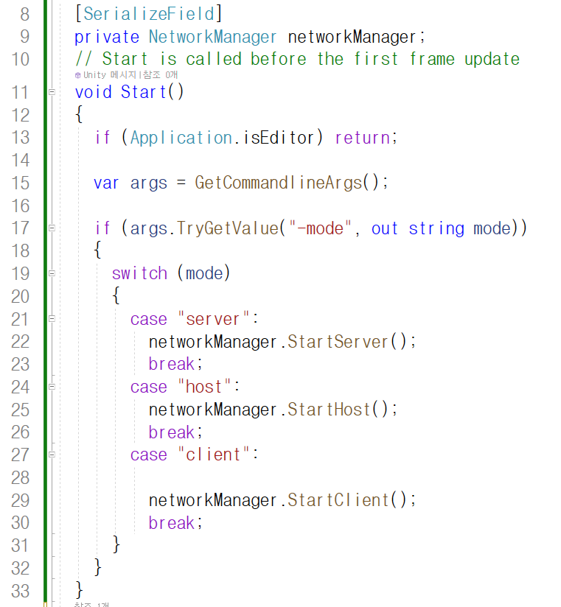
NetworkCommandLine.cs 소스코드

Slide 21
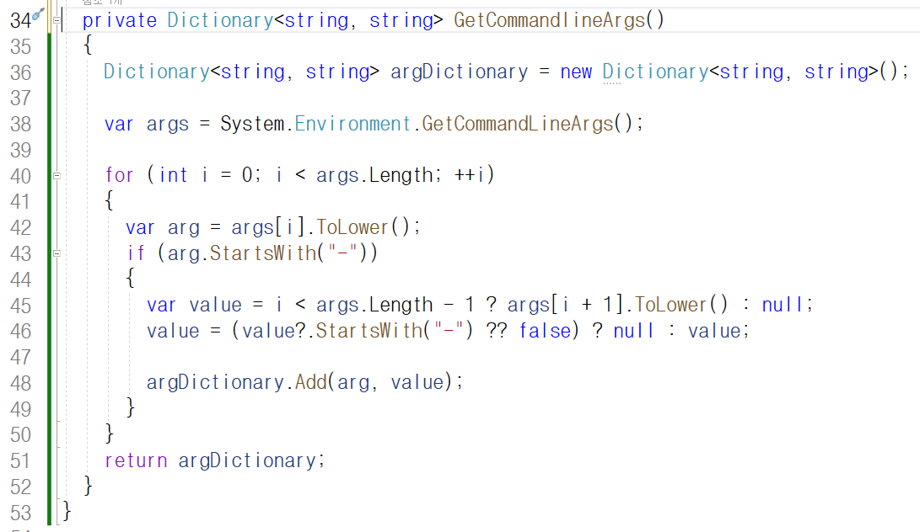
NetworkCommandLine.cs 소스코드

Slide 22
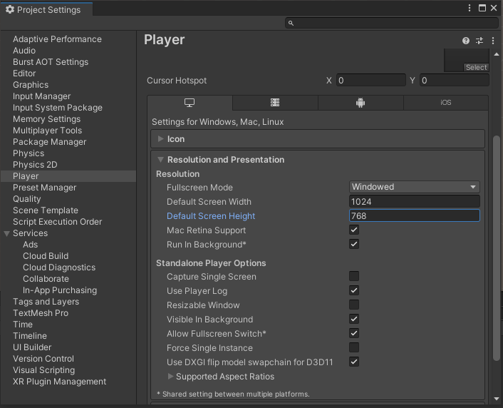
Player를 Windowed 모드로 설정
Project Settings 에서
Resolution and Presentation 설정

Slide 23

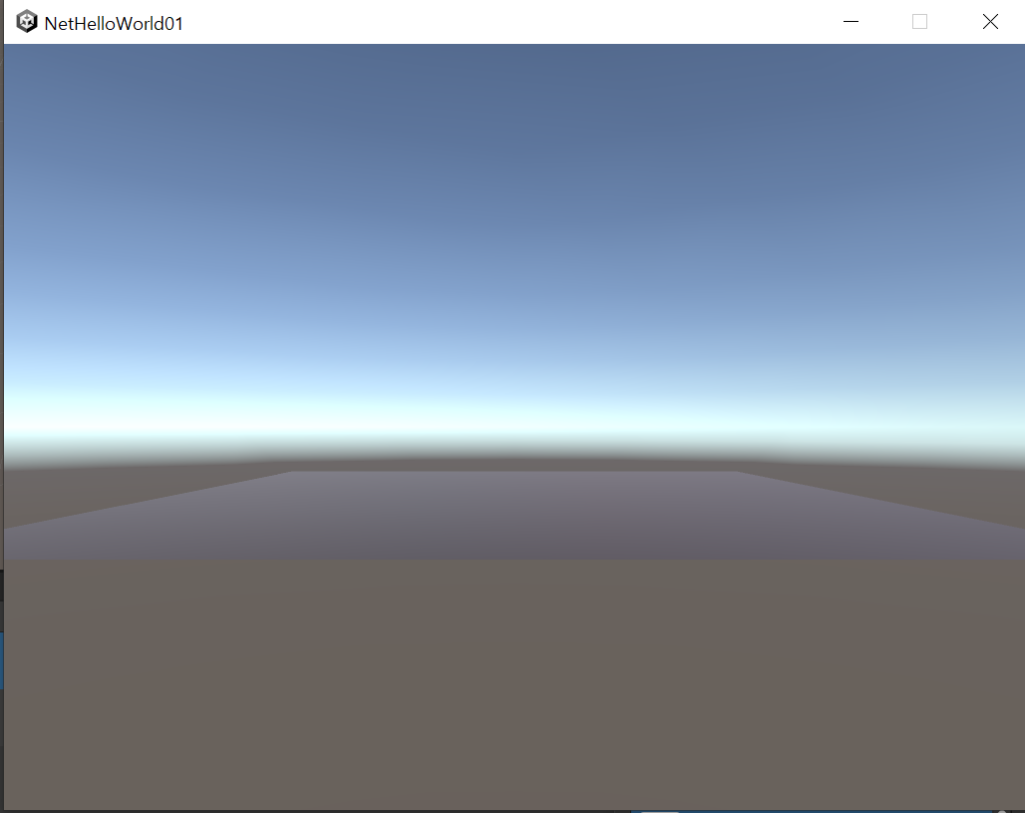
Build and Run 실행
Build 폴더를 만들고 실행파일 이름을 지정한다.

Slide 24
Command Prompt 에서 실행
Cmd Prompt를 실행하고 프로젝트의 Build 로 이동
서버 실행
NetHwlloWorldNB01.exe –mode server
클라이언트 실행
NetHellowWorldNB01.exe –mode client
동시에 실행
NetHellowWorldNB01.exe –mode server & NetHellowWorldNB01.exe –mode client

Slide 25
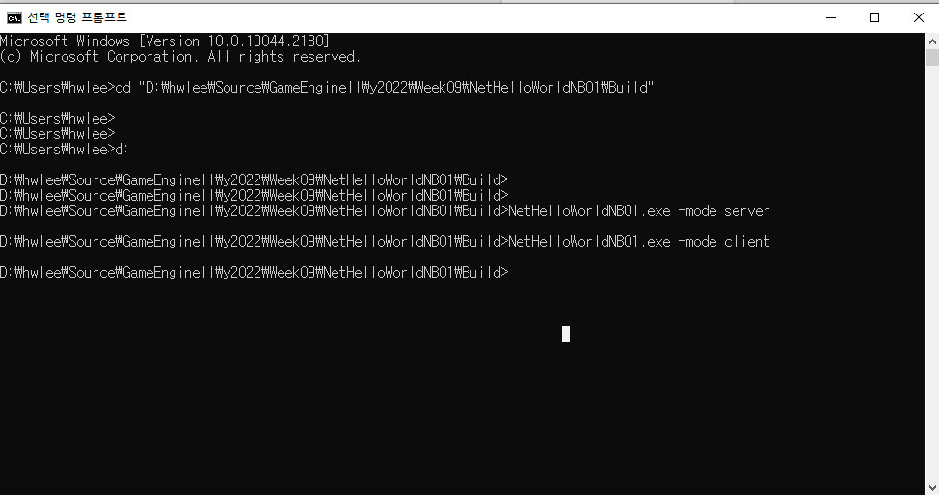

Slide 26
Log 파일
Debug.Log 출력 파일
C:\Users\username\AppData\LocalLow\CompanyName\ProductName\Player.log
CompanyName => DefaultCompany
ProductName => NetHellowWorldNB01 (프로젝트 명)
Log 파일 지정
NetHellowWorldNB01.exe –logfile server-log.txt –mode server
NetHellowWorldNB01.exe –logfile client-log.txt –mode client

Slide 27
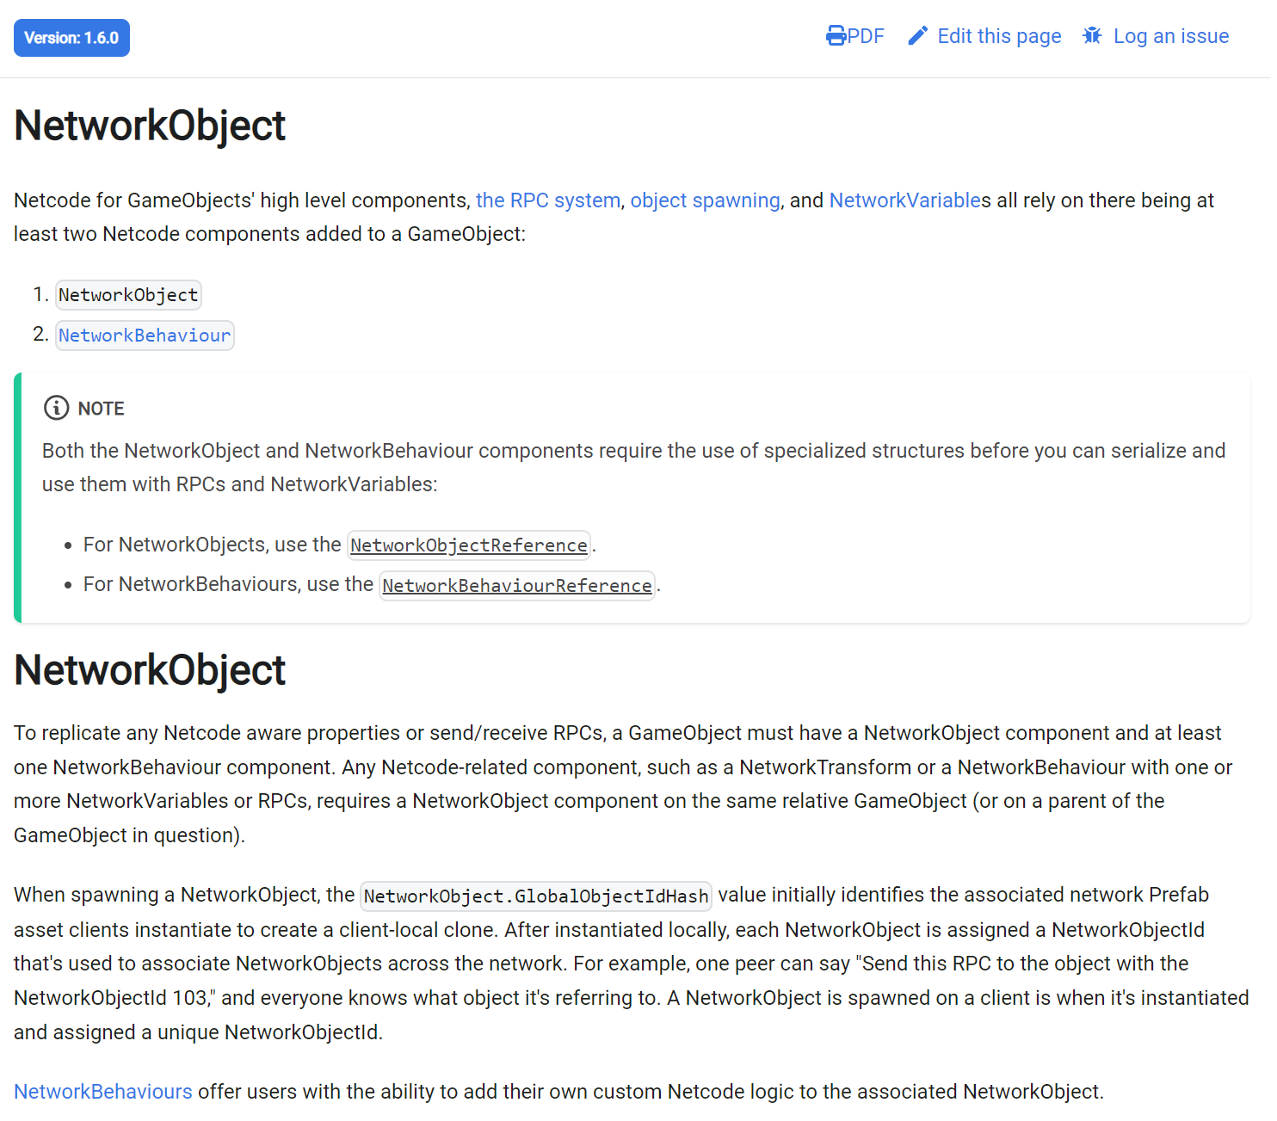
NetworkObject
NetworkObject | Unity Multiplayer Networking (unity3d.com)

Slide 28
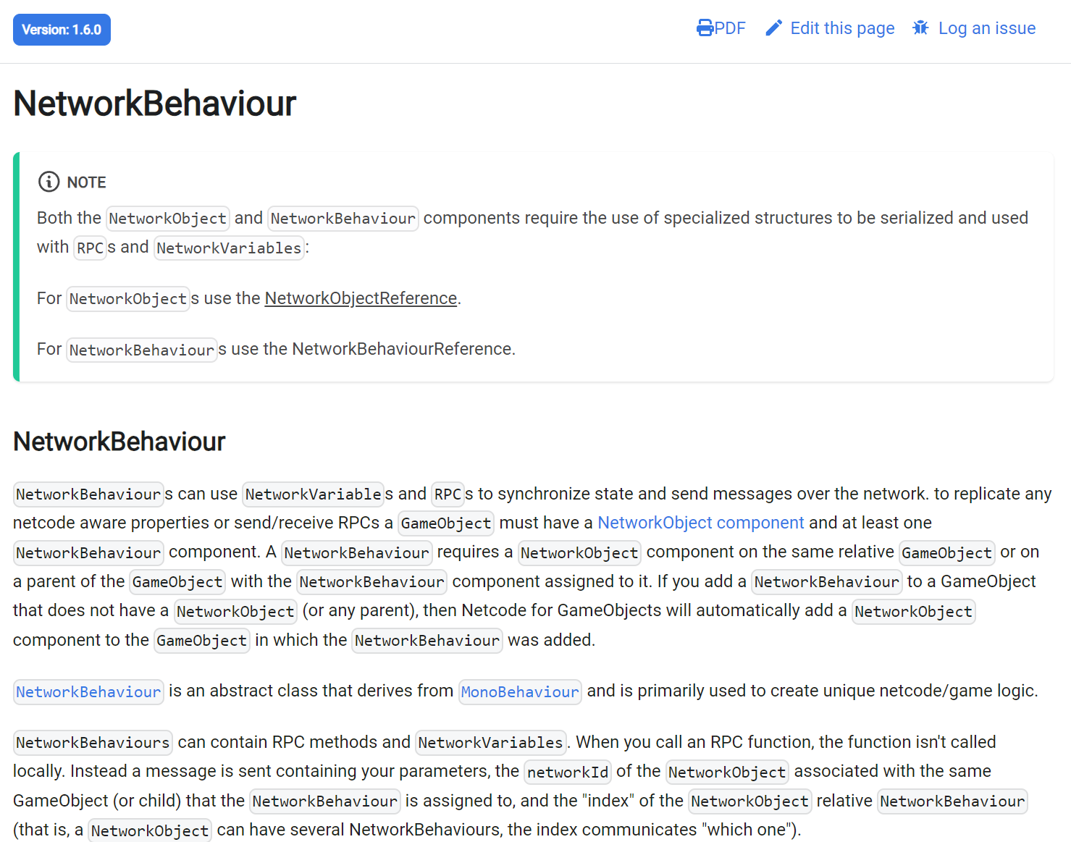
NetworkBehaviour
NetworkBehaviour | Unity Multiplayer Networking (unity3d.com)

Slide 29
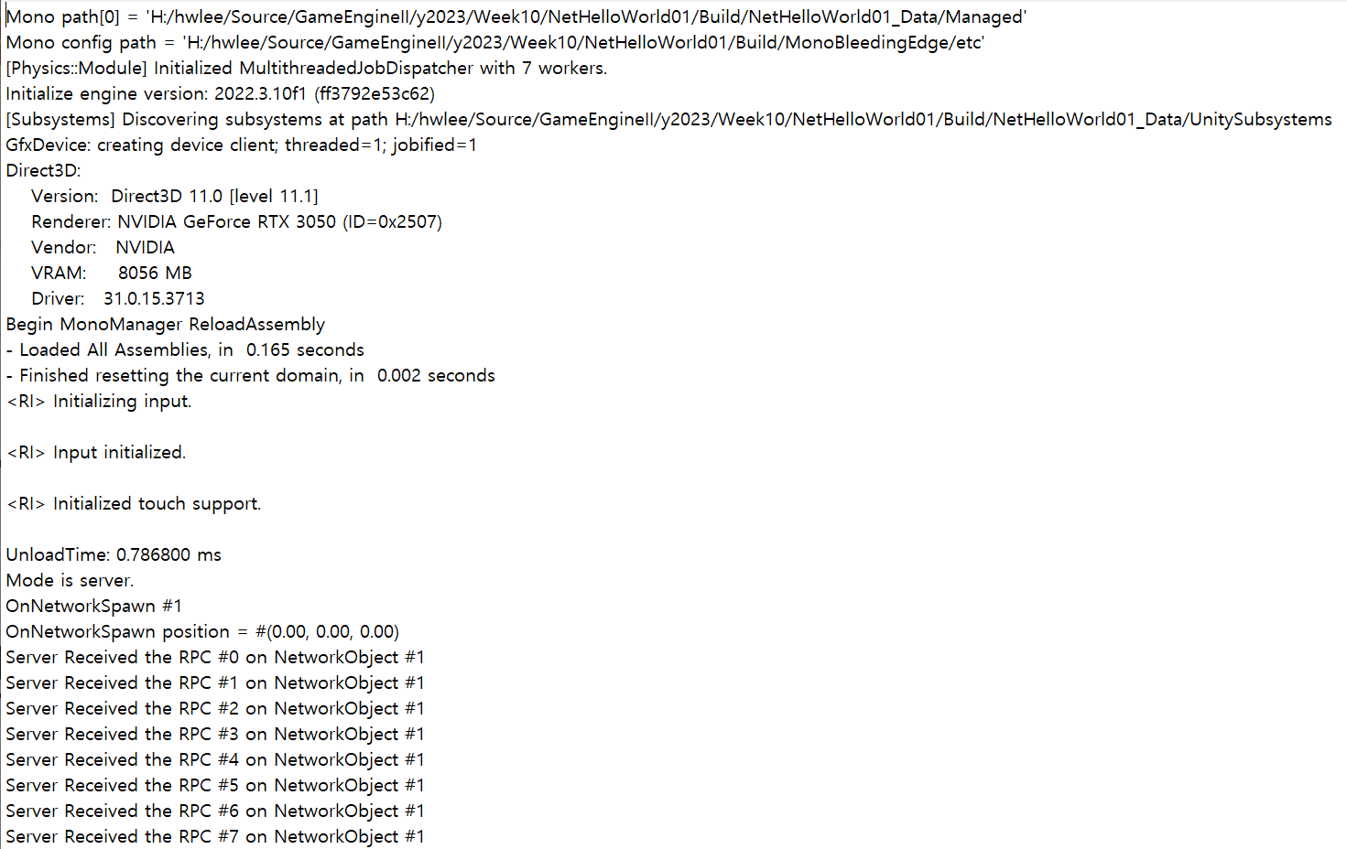
log-server.txt

Slide 30
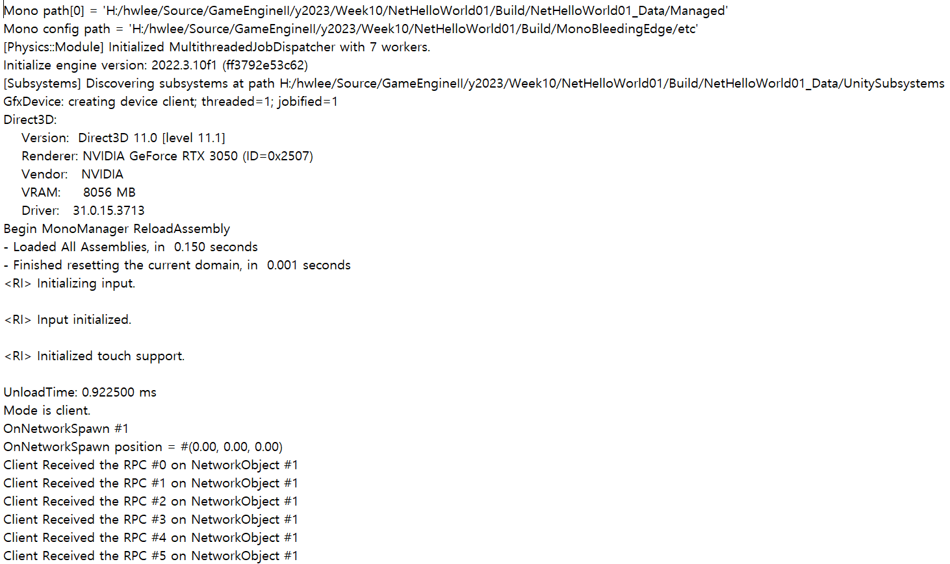
log-client.txt

Slide 31
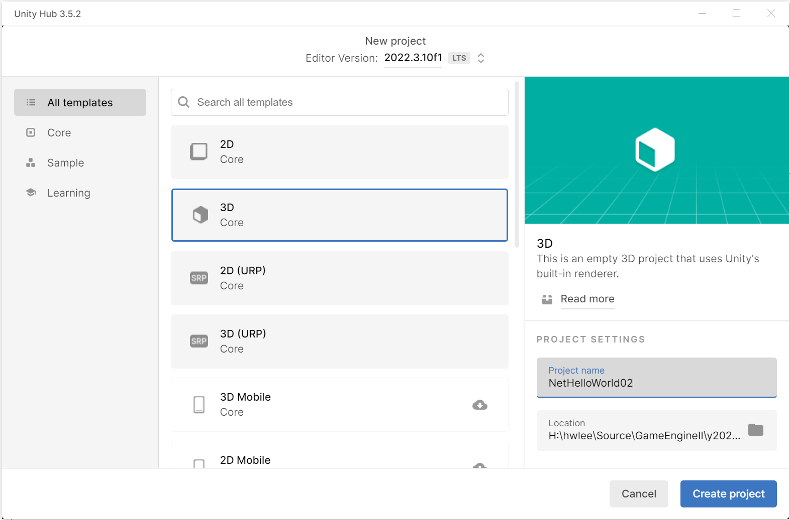
두 번 째 프로젝트
NetHelloWorld02

Slide 32
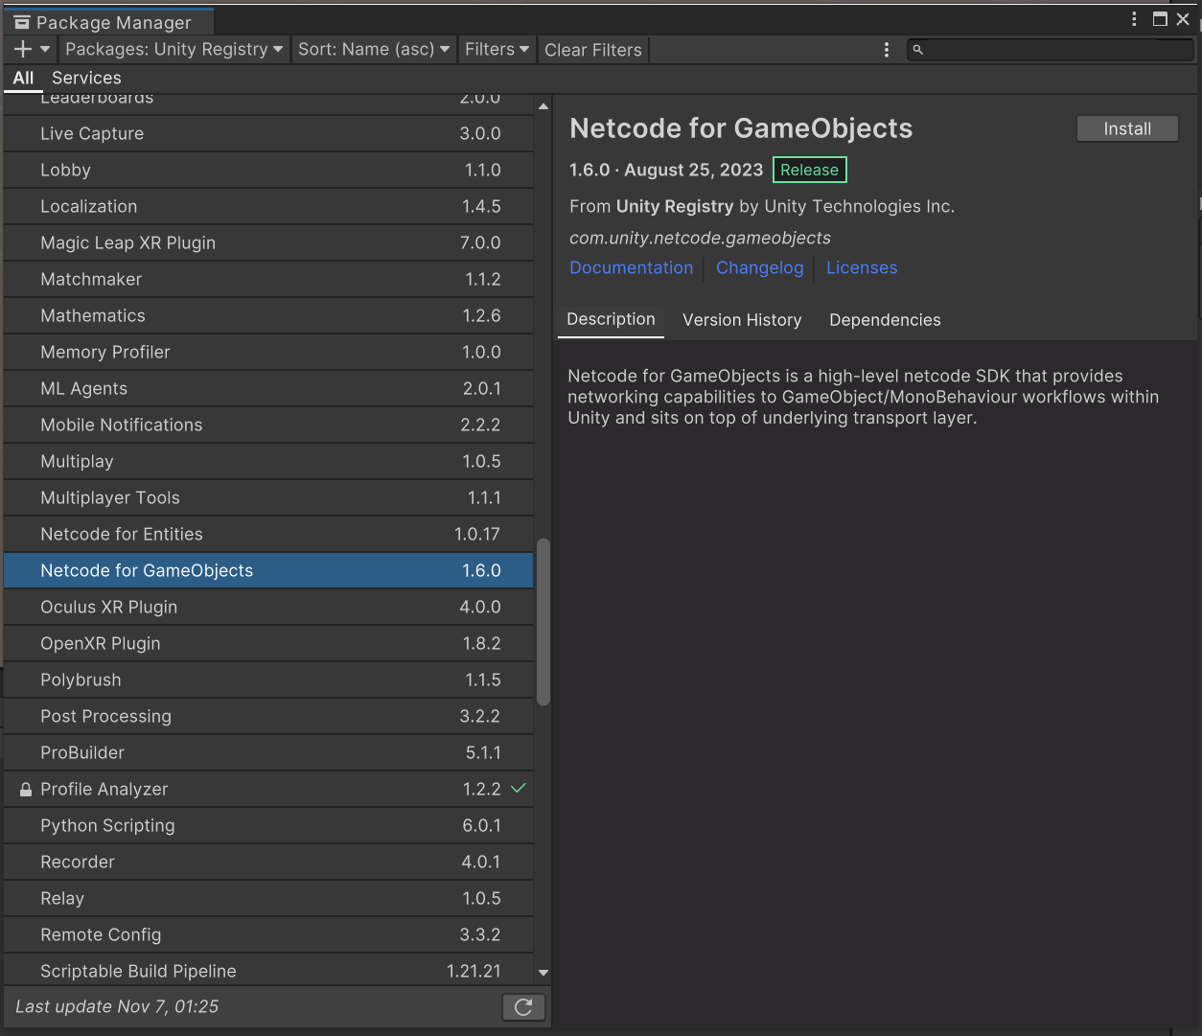
Netcode for GameObject 설치

Slide 33
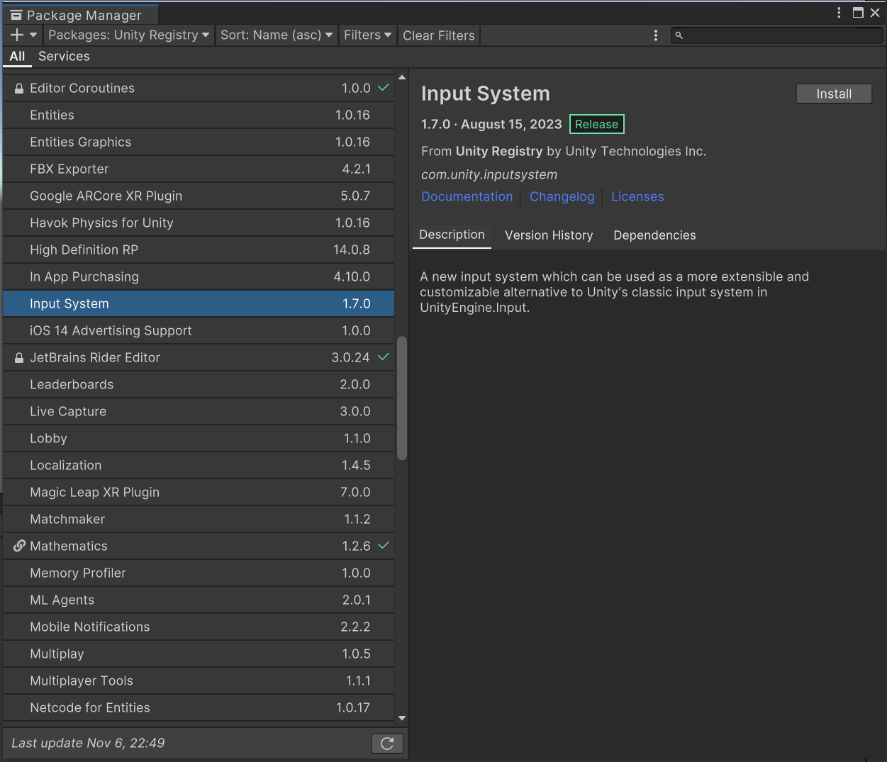
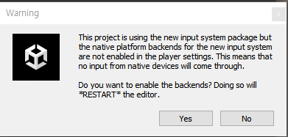
Input System 설치
새로운 입력 시스템을 사용하기 위하여 설치
Unity를 재시작함

Slide 34
Player를 Windowed 모드로 설정
Project Settings 에서
Resolution and Presentation 설정

Slide 35
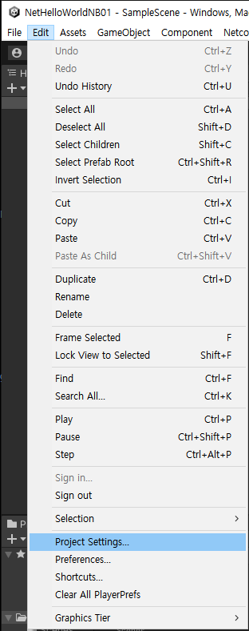
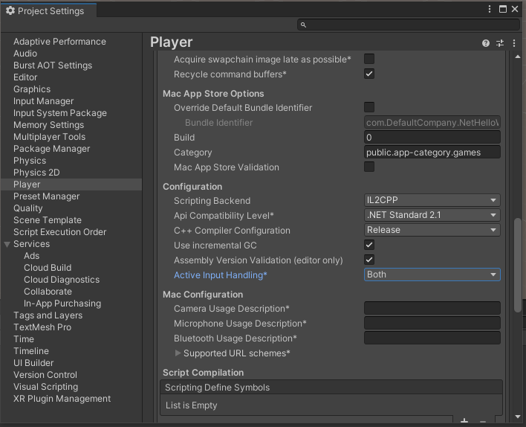
새 InputSystem 적용
Player의 Other Settings 에서 Scripting Backend를 IL2CPP로 설정

Slide 36
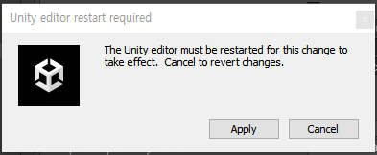
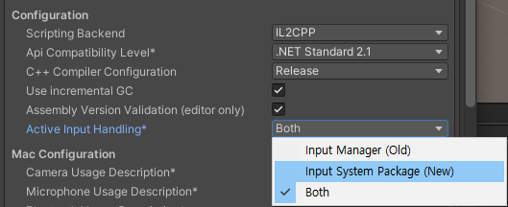
Unity를 재시작함
Player의 Other Settings 에서 Active Input Handling을 Input System Package (New)으로 설정

Slide 37
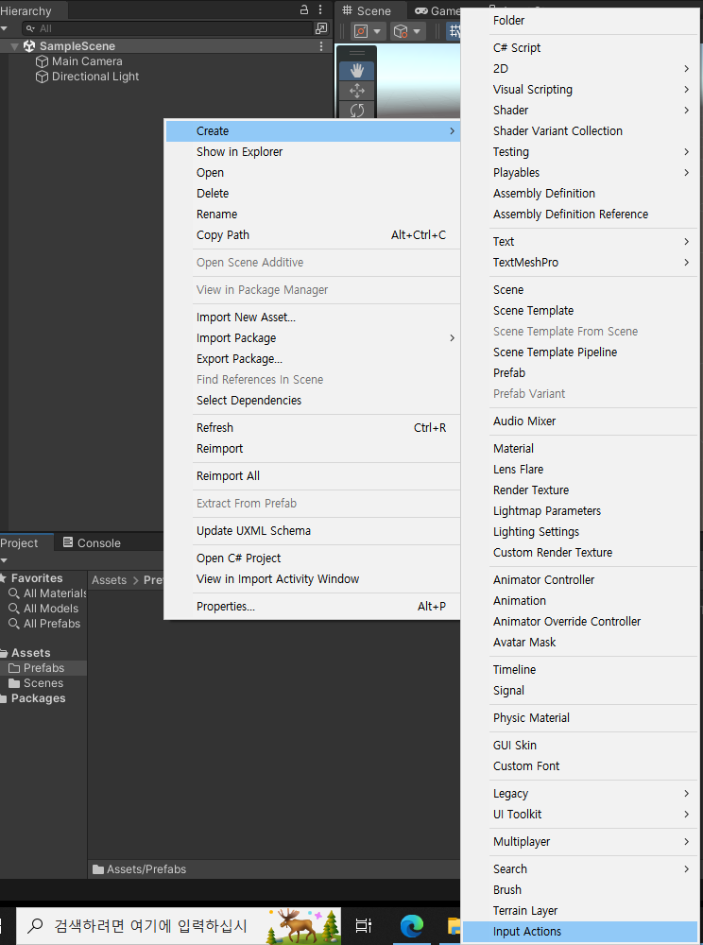

Input Action Asset 만들기
Prefabs 폴더 생성
Prefabs 폴더 내에 생성
명칭은 임의로 정해도 됨.
InputControlAsset 으로 생성

Slide 38
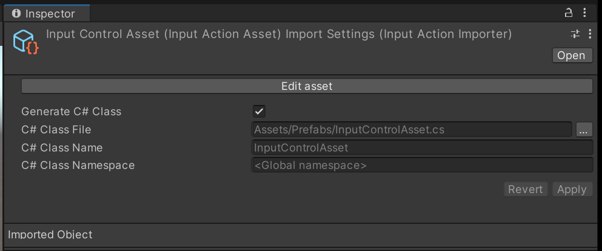
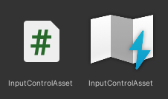
속성(Inspector 창)에서 Generate C# Class 를 체크한다.

Slide 39
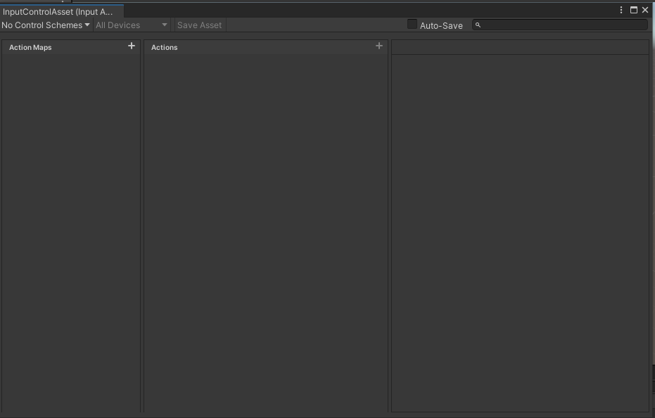
InputControlAsset을 편집하여 Action Maps, Actions를 추가한다.

Slide 40
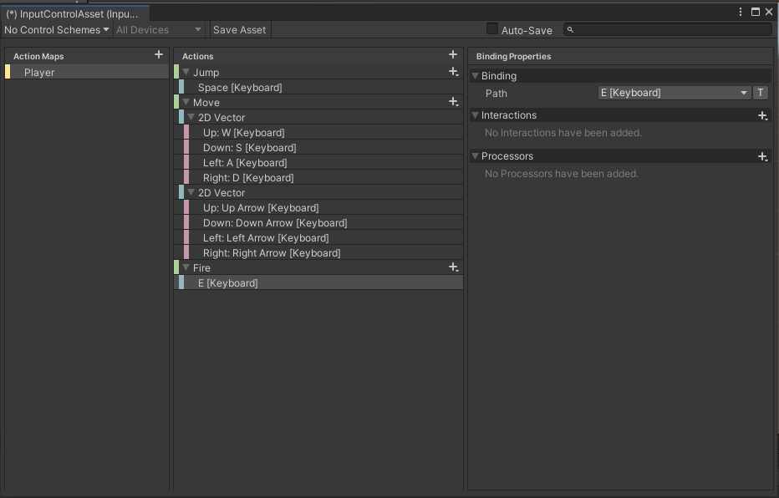
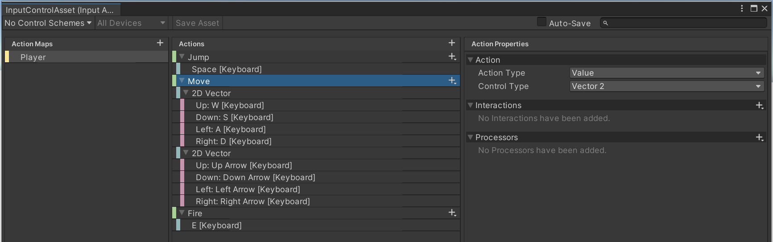
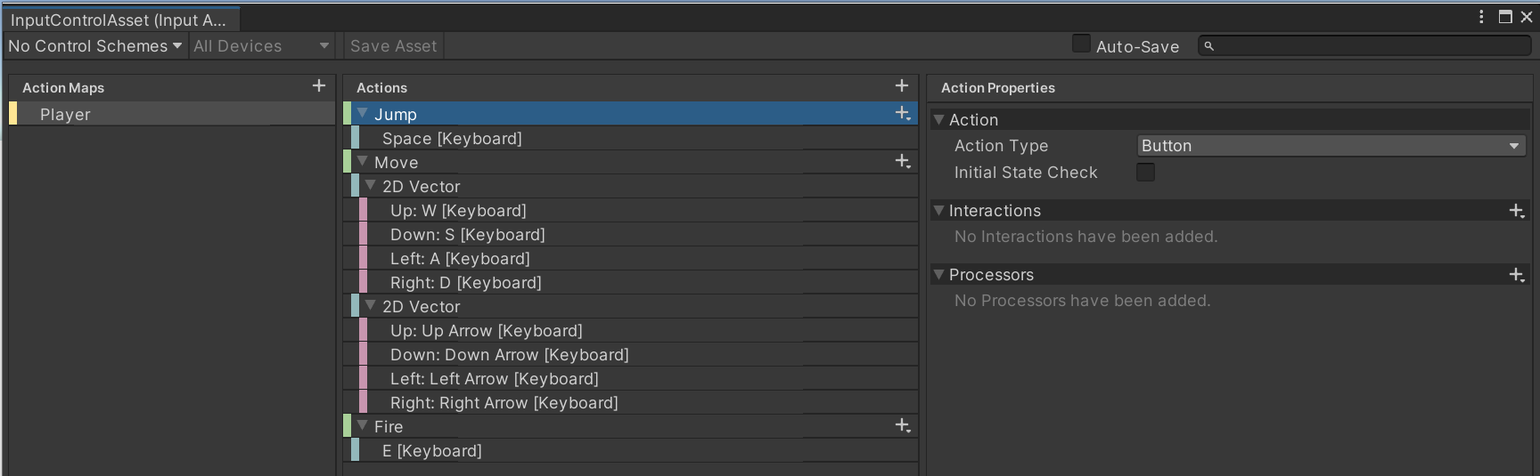
Player 액션 맵에 Jump, Move, Fire 3가지 액션을 추가하고
Player->Jump->Space (Jump는 space 키에 Button으로 연결)
Player->Move->ASWD (ASWD와 화살표로 Value로 Vector2로 연결)
Player->Fire->E (Fire는 E 키에 Button으로 연결)

Slide 41
빈 게임오브젝트 만든 후 이름을 NetworkManager 로 수정

Slide 42
NetworkManager에 NetwrokManager 스크립트 추가
NetworkTransport를 UnityTransport 로 설정

Slide 43
각 클라이언트가 생성할 GameObject
네트워크에 접속한 각 플레이어(Client)가 생성할 객체를 만든다.
단순한 Capsule 객체를 추가하고 이름을 Player로 한다.
Player에 NetworkObject 콤포넌트를 추가한다.

Slide 44
Player를 Prefabs로 드래그하여 Prefab으로 만들고 Hierarchy창에서 삭제한다.
NetworkObject는 Scene에 존재할 수 없고 반드시 Prefab을 통하여 동적으로 생성되도록 해야 한다.

Slide 45
Player Prefab을 NetworkManager의 Player Prefab에 적용한다.
Player Prefab에 있는 Prefab은 클라이언트가 접속할 때 마다 생성한다.
Scene에 Plane을 추가한다. GroundMaterial 설정

Slide 46
Build에 Scene 추가

Slide 47
Network CommandLine Helper 생성
Scripts폴더에 NetworkCommandLine C# 스크립트 추가
NetwrokManager의 자식으로 빈 Object를 만들고 이름을 NetworkCommandLine으로 변경
NetworkCommandLine 객체에 NetworkCommandLine 스크립트 콤포넌트 추가

Slide 48
NetworkCommandLine.cs 소스코드

Slide 49
NetworkCommandLine.cs 소스코드

Slide 50
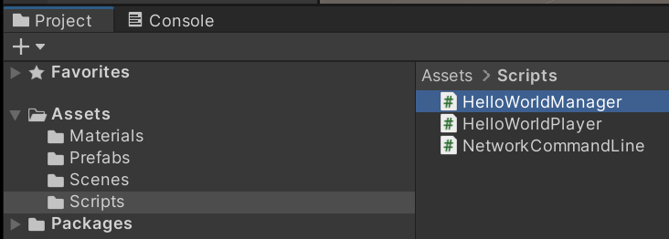


HelloWorldManager.cs 생성
Scripts폴더에 HelloWorldPlayer C# 스크립트 추가
HelloWorldManager 추가
빈 오브젝트 추가 후
HelloWprldManager로 수정

Slide 51


HelloWorldManager.cs 소스

Slide 52

HelloWorldManager.cs 소스

Slide 53

HelloWorldManager.cs 소스

Slide 54

HelloWorldPlayer.cs 생성
Scripts폴더에 HelloWorldPlayer C# 스크립트 추가

Slide 55

HelloWorldPlayer.cs 소스

Slide 56

생성된 InputControlAsset 활용
InputControlAsset 클래스는 입력이 필요한 GameObject에 적용한 script에서 생성하면 정의한 입력, Jump, Move, Fire에 대한 액션을 받아들일 수 있다.

Slide 57

NetworkManager는 Singleton 임

Slide 58




Slide 59
할일
예제 프로젝트 만들기
색 바꾸기
움직이기

